Slide 2
[Họ tên GVHD]
GIẢNG VIÊN HD
[Họ tên GVHD]
GIẢNG VIÊN HD
TÁC ĐỘNG CỦA HÀNH VI PHẢN HỒI THÔNG BÁO ĐIỆN THOẠI ĐẾN MỨC ĐỘ TẬP TRUNG TRONG HỌC TẬP CỦA SINH VIÊN
[Họ tên / Nhóm]
Giải Quyết Vấn Đề
Khảo sát thực tế trên 254 sinh viên

Slide 3

MỤC LỤC
1.
Thực trạng
Tâm lý
.5
Từ cấp 3 lên đại học
FOMO, dopamine, trốn tránh
[Họ tên GV]
Ths. Hoàng Minh Trí
[Phụ trách môn]
Kỹ Năng Học Đại Học
2.
Sơ đồ xương cá
Công nghệ
.6
4 nhóm nguyên nhân chính
Thiết kế thao túng, tín hiệu cưỡng bức
TÁC ĐỘNG CỦA HÀNH VI PHẢN HỒI THÔNG BÁO ĐIỆN THOẠI ĐẾN MỨC ĐỘ TẬP TRUNG TRONG HỌC TẬP CỦA SINH VIÊN
3.
Môi trường
Tác hại
.7
Giảng đường mở, văn hóa Always-on
Học tập, tinh thần, thể chất
[Nhóm 1]
4.
Lối sống
Giải pháp
.8
Thói quen, đa nhiệm ảo, thức khuya
Khảo sát thực tế trên 254 sinh viên
4 cấp độ can thiệp & kết luận
Notes:
[SLIDE 1: DẪN NHẬP VẤN ĐỀ]
- Thời lượng khuyến nghị: 1 phút
- Lời thoại thuyết trình:
"Kính chào Thầy/Cô và tất cả các bạn sinh viên có mặt trong buổi thuyết trình hôm nay!
Đã bao giờ bạn bước vào bàn học với quyết tâm cao độ là sẽ giải quyết xong một bài tập khó hay đọc hết một chương giáo trình, nhưng chỉ 10 phút sau, một tiếng 'ting' vang lên, bạn cầm điện thoại lên định 'chỉ xem 1 giây thôi'... và khi ngẩng đầu lên thì 1 tiếng đồng hồ đã trôi qua?
Đó không phải là câu chuyện của riêng ai. Trong thời đại số hóa hiện nay, chiếc điện thoại thông minh đã trở thành vật bất ly thân của sinh viên. Tuy nhiên, nó cũng đang âm thầm tạo nên một cuộc khủng hoảng nghiêm trọng: khủng hoảng sự chú ý và suy giảm năng lực tự học.
Hôm nay, nhóm chúng em xin trình bày đề tài: 'Tác động của hành vi phản hồi thông báo điện thoại đến mức độ tập trung trong học tập của sinh viên', với các số liệu khảo sát thực tế và các bằng chứng khoa học, nhằm giúp chúng ta hiểu rõ bản chất vấn đề và cùng tìm ra giải pháp làm chủ lại sự tập trung của chính mình."

Slide 4
MỤC LỤC
1.
Thực trạng
Tâm lý
.5
Từ cấp 3 lên đại học
FOMO, dopamine, trốn tránh
2.
Sơ đồ xương cá
Công nghệ
.6
4 nhóm nguyên nhân chính
Thiết kế thao túng,
tín hiệu cưỡng bức
3.
Môi trường
Tác hại
.7
Giảng đường mở,
văn hóa Always-on
Học tập, tinh thần, thể chất
4.
Lối sống
Giải pháp
.8
Thói quen,
đa nhiệm ảo, thức khuya
4 cấp độ can thiệp & kết luận

Slide 5
01
Thực trạng
Môi trường cấp 3
Quản lý chặt chẽ: Có sự giám sát trực tiếp từ giáo viên & phụ huynh.
Kỷ luật nghiêm ngặt: Thời khóa biểu cố định, cấm dùng điện thoại trong giờ học.
Môi trường đại học
Môi trường tự chủ cao: Giảng đường rộng lớn, không ai kiểm soát việc cầm điện thoại.
Thách thức tự học: Đòi hỏi khả năng tập trung sâu, nhưng dễ bị cám dỗ bởi thế giới số.
Notes:
[SLIDE 2: THỰC TRẠNG - CẤP 3 VS ĐẠI HỌC]
- Thời lượng khuyến nghị: 1.5 phút
- Lời thoại thuyết trình:
"Trước hết, để hiểu vì sao vấn đề này lại bùng nổ ở giảng đường đại học, chúng ta hãy so sánh giữa hai môi trường: Cấp 3 và Đại học.
Ở môi trường phổ thông: Chúng ta được đặt trong một khuôn khổ kỷ luật rất chặt chẽ. Có sự giám sát trực tiếp từ thầy cô, giám thị và phụ huynh. Thời khóa biểu cố định từng tiết 45 phút, và đặc biệt là quy định cấm sử dụng điện thoại trong giờ học.
Nhưng khi bước chân vào cánh cổng Đại học: Mọi thứ hoàn toàn thay đổi. Đại học là môi trường của sự tự do và tự chủ. Giảng đường hàng trăm sinh viên, giảng viên không thể đi từng bàn nhắc nhở hay tịch thu điện thoại. Bạn hoàn toàn có quyền mở máy, lướt tin nhắn hay chơi game mà không ai ngăn cản.
Tuy nhiên, tính chất học đại học lại đòi hỏi năng lực tự học, tự nghiên cứu và tư duy độc lập rất cao. Sự tự do không đi kèm kỷ luật số đã biến giảng đường thành một môi trường đầy cám dỗ, nơi mà sinh viên rất dễ rơi vào bẫy xao nhãng liên tục."

Slide 6
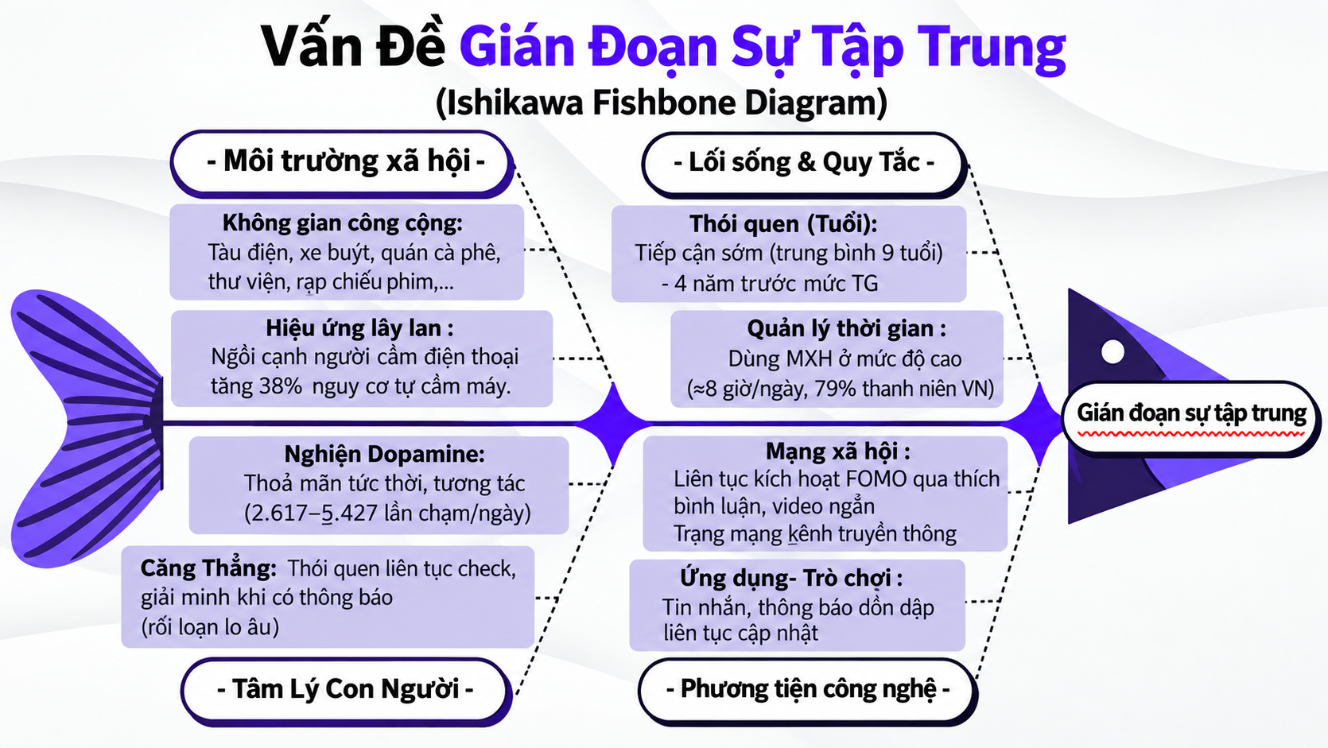
02
Sơ đồ xương cá – 4 nhóm nguyên nhân
Notes:
[SLIDE 3: MÔ HÌNH HÓA VẤN ĐỀ - SƠ ĐỒ XƯƠNG CÁ]
- Thời lượng khuyến nghị: 2 phút
- Lời thoại thuyết trình:
"Để phân tích một cách toàn diện và có hệ thống, nhóm chúng em đã mô hình hóa nguyên nhân gây ra 'Gián đoạn sự tập trung học tập của sinh viên' qua Sơ đồ xương cá (Fishbone Diagram) với 4 nhánh cốt lõi:
1. Môi trường xã hội: Từ sự thoải mái của giảng đường mở đến văn hóa luôn trực tuyến (Always-on) và hiệu ứng lây lan khi ngồi cạnh người dùng máy.
2. Lối sống & Quy tắc: Thói quen đặt máy trên bàn học, thức khuya dùng điện thoại và ảo tưởng đa nhiệm.
3. Tâm lý con người: Hội chứng sợ bỏ lỡ (FoMO), cơn nghiện Dopamine và phản xạ trốn tránh bài tập khó.
4. Phương tiện công nghệ: Các thiết kế thao túng (Dark Patterns), âm thanh và xung rung bẻ gãy dòng suy nghĩ.
Ngay sau đây, chúng em sẽ đi sâu vào từng nhánh, kết hợp giữa cơ chế khoa học và các số liệu khảo sát thực tế trên 254 bạn học sinh, sinh viên."

Slide 7
03
Môi trường xã hội
Tự do học tập & Những bẫy xao nhãng
Giảng đường mở bậc thang: Dễ bị 'ô nhiễm thị giác số' từ màn hình laptop/điện thoại bạn ngồi trước.
Văn hóa trực tuyến liên tục (Always-on): Áp lực phải trả lời tin nhắn Zalo, Messenger nhóm bài tập ngay lập tức.
Hiện tượng Phubbing (cắm mặt vào máy): Làm giảm sự gắn kết và hiệu quả làm việc nhóm.
Notes:
[SLIDE 4: MÔI TRƯỜNG XÃ HỘI - TỰ DO HỌC TẬP & NHỮNG BẪY XAO NHÃNG]
- Thời lượng khuyến nghị: 1.5 phút
- Lời thoại thuyết trình:
"Nhánh đầu tiên: Môi trường xã hội.
Sinh viên chúng ta thường tự hào về sự tự do ở đại học: tự do xếp lịch, tự do ngồi bất cứ đâu trong giảng đường. Nhưng chính sự tự do này lại tạo ra những áp lực xã hội vô hình:
Thứ nhất là Giảng đường bậc thang: Thiết kế dốc mở khiến tầm nhìn ngoại vi của chúng ta luôn bị bao phủ bởi hàng chục màn hình laptop và điện thoại của các bạn ngồi phía trước đang lướt mạng xã hội, xem video, mua sắm online.
Thứ hai là 'Văn hóa luôn trực tuyến' (Always-on culture): Các bạn hãy nghĩ xem, trong nhóm Zalo, Messenger làm bài tập, nếu có bạn nhắn tin mà 15 phút sau mình chưa rep, mình sẽ cảm thấy rất bứt rứt, sợ bị cho là thiếu trách nhiệm hay 'seen không rep'.
Thứ ba là hiện tượng Phubbing: Thói quen cắm mặt vào điện thoại ngay cả khi đang ngồi làm việc nhóm, làm giảm hẳn chất lượng trao đổi và tranh luận học thuật."

Slide 8
03
Dẫn chứng · Môi trường
Tác động từ bạn học xung quanh :
Ngồi bàn đầu / Nơi yên tĩnh: Duy trì dòng suy nghĩ liền mạch, tiếp thu trọn vẹn bài giảng.
Tự mình sài điện thoại: Giảm 11% khả năng tiếp thu bài, bỏ sót các ý trọng tâm.
Ngồi sau bạn dùng điện thoại: Tụt giảm tới 17% điểm số — bị hại gián tiếp do ô nhiễm thị giác.
Bạn cùng bàn sài điện thoại: Tăng 38% nguy cơ bấm máy theo, triệt tiêu tư duy phản biện.
Khảo sát thực tế sinh viên (N = 254):
67.7% sinh viên khi đang cần tập trung học vẫn phải ngó qua điện thoại khi có tin nhắn nhóm/bạn bè.
Áp lực từ các hội nhóm mạng xã hội khiến sinh viên luôn trong trạng thái lo sợ bỏ lỡ thông báo bài tập.
Notes:
[SLIDE 5: DẪN CHỨNG KHẢO SÁT & KHOA HỌC - MÔI TRƯỜNG XÃ HỘI]
- Thời lượng khuyến nghị: 2 phút
- Lời thoại thuyết trình:
"Những áp lực xã hội này thể hiện rõ ràng qua số liệu khảo sát thực tế mà nhóm chúng em đã thu thập:
Khảo sát trên 254 bạn: Có tới 67.7% sinh viên thừa nhận rằng ngay cả khi đang rất cần tập trung làm bài, chỉ cần có tiếng thông báo nhóm chat hay bạn bè, họ vẫn phải ngó qua xem ai nhắn rồi mới học tiếp được! Áp lực đồng trang lứa và nỗi sợ mất kết nối đã trói buộc sinh viên vào các thiết bị.
Và khoa học đã chứng minh tác hại khôn lường của môi trường này:
- Nghiên cứu của Sana và cộng sự (2013) chỉ ra rằng: Sinh viên ngồi sau một người đang sử dụng thiết bị làm việc riêng bị tụt giảm tới 17% điểm số kiểm tra hiểu bài! Nghĩa là bạn không hề nghịch điện thoại, nhưng sự xao nhãng của người ngồi trước đã lây lan sang bạn và cướp đi điểm số của bạn.
- Tiếp đó, Roberts & David (2016) phát hiện: Chỉ cần một người trong phòng rút điện thoại ra kiểm tra, xác suất người ngồi cạnh rút máy theo sẽ tăng vọt 38% chỉ trong 30 giây tiếp theo! Xao nhãng công nghệ thực sự có tính chất truyền nhiễm."

Slide 9
Tác động từ bạn học xung quanh :
Ngồi bàn đầu / Nơi yên tĩnh: Duy trì dòng suy nghĩ liền mạch, tiếp thu trọn vẹn bài giảng .
Tự mình sài điện thoại: Giảm 11% khả năng tiếp thu bài, bỏ sót các ý trọng tâm.
Ngồi sau bạn dùng điện thoại: Tụt giảm tới 17% điểm số — bị hại gián tiếp do ô nhiễm thị giác.
Bạn cùng bàn sài điện thoại: Tăng 38% nguy cơ bấm máy theo, triệt tiêu tư duy phản biện.
Khảo sát thực tế sinh viên (N = 254):
67.7% sinh viên khi đang cần tập trung học vẫn phải ngó qua điện thoại khi có tin nhắn nhóm/bạn bè.
Áp lực từ các hội nhóm mạng xã hội khiến sinh viên luôn trong trạng thái lo sợ bỏ lỡ thông báo bài tập.
04
Lối sống & Quy Tắc
Thói quen sai lầm khi ngồi vào bàn học:
Thói quen đặt điện thoại ngay trên bàn học (dù đã úp màn hình hoặc tắt chuông).
Ảo tưởng đa nhiệm: Tin rằng bản thân có thể vừa học vừa lướt mạng, gây 'bận rộn ảo' (pseudo-work).
Vòng xoáy suy thoái nhịp sinh học:
Ban ngày xao nhãng nợ deadline -> ban đêm thức thâu đêm học bù.
Ánh sáng xanh ức chế Melatonin gây mất ngủ, làm suy kiệt sự tập trung ngày hôm sau.
Notes:
[SLIDE 6: LỐI SỐNG & QUY TẮC CÁ NHÂN]
- Thời lượng khuyến nghị: 1.5 phút
- Lời thoại thuyết trình:
"Nhánh thứ hai: Lối sống và Quy tắc cá nhân của sinh viên.
Rất nhiều sinh viên có những ngộ nhận tai hại về thói quen học tập của mình:
Thứ nhất, thói quen đặt điện thoại ngay trên bàn học: Chúng ta thường nghĩ: 'Mình chỉ để máy đây thôi, úp mặt xuống hoặc tắt chuông rồi thì có sao đâu?'. Nhưng thực tế, chiếc điện thoại nằm đó như một thỏi nam châm thu hút sự chú ý.
Thứ hai, ảo tưởng đa nhiệm: Sinh viên tin rằng mình có thể 'vừa giải tích phân vừa nghe nhạc/nhắn tin'. Nhưng khoa học khẳng định não người không thể xử lý hai tác vụ nhận thức sâu cùng lúc. Bạn chỉ đang chuyển đổi liên tục giữa hai việc, tạo ra hiện tượng 'bận rộn ảo' (pseudo-work): ngồi vào bàn cả buổi nhưng không đọng lại được kiến thức sâu.
Thứ ba, vòng xoáy thức khuya chạy deadline: Ban ngày mất tập trung khiến bài vở dồn ứ, ban đêm phải thức khuya làm bù. Ánh sáng xanh từ màn hình ức chế Melatonin, phá hủy giấc ngủ sâu, dẫn đến sáng hôm sau lên lớp trong trạng thái lờ đờ, mệt mỏi và lại tiếp tục xao nhãng."

Slide 10
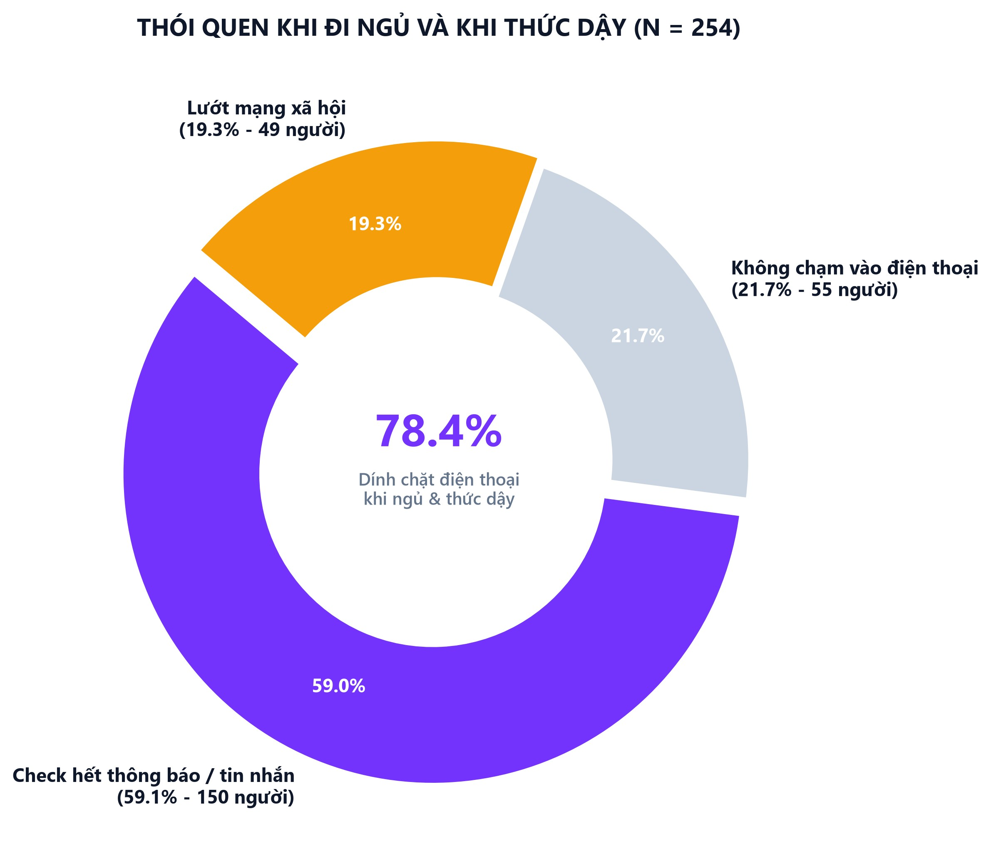
04
Dẫn chứng · Lối sống
Khảo sát thực tế sinh viên (N = 254):
78.4% sinh viên dính chặt điện thoại từ lúc ngủ đến khi dậy (59.1% kiểm tra sạch thông báo và 19.3% lướt MXH ngay khi thức dậy). Chỉ 21.7% không chạm vào máy.
74.0% sinh viên mở kiểm tra máy trong vòng 10 phút đầu có thông báo (37.4% mở ngay tức thì).
Hiện tượng Cạn kiệt não bộ (Brain Drain - Ward et al., JACR):
Chỉ cần điện thoại nằm trên bàn, não bộ tiêu tốn năng lượng sinh học để kiềm chế xung động cầm máy, làm suy giảm bộ nhớ làm việc (WMC) dù máy đã tắt nguồn!
Notes:
[SLIDE 7: DẪN CHỨNG KHẢO SÁT & KHOA HỌC - LỐI SỐNG]
- Thời lượng khuyến nghị: 2 phút
- Lời thoại thuyết trình:
"Số liệu khảo sát của nhóm chúng em đã phản ánh một bức tranh giật mình về lối sống gắn chặt với điện thoại của người học:
Trong số 254 người tham gia khảo sát:
- Có tới 78.4% sinh viên dính chặt với chiếc điện thoại từ lúc nhắm mắt đi ngủ đến khi mở mắt thức dậy! Cụ thể, 59.1% kiểm tra sạch thông báo/tin nhắn chưa đọc và 19.3% lướt mạng xã hội xem có gì mới trước khi ngủ và ngay khi vừa thức giấc. Chỉ có 21.7% là không chạm vào điện thoại.
- Bên cạnh đó, có đến 74.0% sinh viên sẽ mở điện thoại kiểm tra trong vòng 10 phút đầu tiên khi có thông báo mới (trong đó hơn 37% mở ngay lập tức!).
Và điều đáng sợ nhất nằm ở nghiên cứu của Ward và cộng sự (2017) trên tạp chí JACR về hiện tượng 'Cạn kiệt não bộ' (Brain Drain):
Các nhà khoa học phát hiện ra rằng, chỉ cần chiếc điện thoại xuất hiện trong tầm mắt trên bàn học, não bộ của sinh viên đã phải liên tục tiêu hao năng lượng sinh học để ức chế xung động cầm máy. Điều này làm suy giảm nghiêm trọng dung lượng bộ nhớ làm việc (WMC) và khả năng tư duy giải quyết vấn đề — kể cả khi chiếc điện thoại đã tắt nguồn hoàn toàn!"

Slide 11
05
Tâm lý con người
Chiếc "phao cứu sinh" khi
bài tập khó
Cơn nghiện tò mò như "Máy đánh bạc"
• Trốn tránh áp lực học tập:
Cứ hễ gặp bài tập khó, tài liệu dài hay code lỗi là tay tự động với lấy điện thoại để tìm sự thoải mái tức thời.
• Tâm lý sợ bị "ra rìa / tối cổ" (FOMO):
Trong lòng luôn bồn chồn lo sợ bạn bè đang có tin hot, drama hay rủ đi chơi mà mình bị bỏ lỡ.
Bẫy tò mò ngẫu nhiên:
Tiếng 'ting' như máy đánh bạc — không biết ai nhắn khiến não bùng nổ tò mò, thôi thúc phải mở xem bằng được.
• Càng nhịn càng bứt rứt:
Cố kiềm chế không xem khiến tâm trạng cồn cào, ngứa ngáy; mắt nhìn vào sách nhưng đầu óc hoàn toàn tê liệt.
Khảo sát thực tế sinh viên (N = 254):
78.4% sinh viên dính chặt điện thoại từ lúc ngủ đến khi dậy (59.1% kiểm tra sạch thông báo và 19.3% lướt MXH ngay khi thức dậy). Chỉ 21.7% không chạm vào máy.
74.0% sinh viên mở kiểm tra máy trong vòng 10 phút đầu có thông báo (37.4% mở ngay tức thì).
Hiện tượng Cạn kiệt não bộ (Brain Drain - Ward et al., JACR):
Chỉ cần điện thoại nằm trên bàn, não bộ tiêu tốn năng lượng sinh học để kiềm chế xung động cầm máy, làm suy giảm bộ nhớ làm việc (WMC) dù máy đã tắt nguồn!
Notes:
[SLIDE 8: TÂM LÝ CON NGƯỜI - CƠ CHẾ BẮT CÓC SỰ CHÚ Ý]
- Thời lượng khuyến nghị: 2 phút
- Lời thoại thuyết trình:
"Nhánh thứ ba: Tâm lý con người — Tại sao chúng ta lại khó cưỡng lại việc cầm điện thoại đến vậy?
Có 3 cơ chế tâm lý chính đang thao túng hành vi của sinh viên:
1. Hội chứng sợ bỏ lỡ (FoMO - Fear of Missing Out): Sinh viên luôn thường trực nỗi sợ mình bị tụt hậu, sợ bạn bè đang có câu chuyện vui, một trào lưu mới hay một sự kiện hấp dẫn mà mình vắng mặt (Przybylski et al., 2013).
2. Cơn thèm khát Dopamine & Lịch củng cố biến đổi (Variable Ratio Schedule): Nhà tâm lý học B.F. Skinner đã chỉ ra rằng, cơ chế phần thưởng ngẫu nhiên không đoán trước chính là nguyên lý của máy đánh bạc. Mỗi tiếng 'ting' thông báo điện thoại giống hệt như tiếng xèng của máy đánh bạc: bạn không biết đó là tin nhắn bài tập, lời khen của crush hay chỉ là quảng cáo Shopee. Sự tò mò này kích hoạt Dopamine bùng nổ, thôi thúc bạn phải mở máy ngay lập tức.
3. Phản xạ trốn tránh bài học khó (CIUT): Khi gặp một bài toán hóc búa, một đoạn code báo lỗi hay tài liệu dài dòng, não bộ sinh viên rơi vào trạng thái căng thẳng khó chịu. Lúc này, chiếc điện thoại trở thành chiếc 'phao cứu sinh' cảm xúc: ta cầm máy lên lướt vài phút để giải tỏa tạm thời, nhưng rồi biến thành thói quen trì hoãn học tập mãn tính."

Slide 12
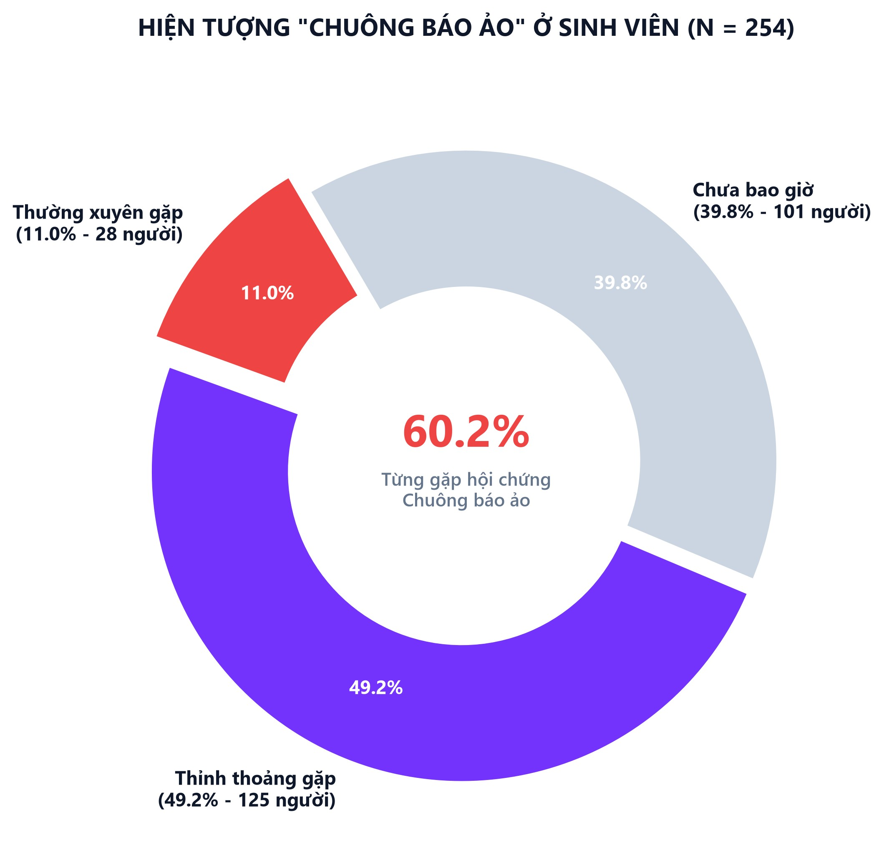
05
Dẫn chứng · Tâm lý
Khảo sát thực tế sinh viên (N = 254):
60.2% sinh viên từng gặp hiện tượng 'Chuông báo ảo' (Phantom Vibration Syndrome): 49.2% thỉnh thoảng và 11.0% thường xuyên tưởng điện thoại rung/kêu dù thực tế không có!
18.1% sinh viên thừa nhận 'phải mở ngay lập tức mới chịu được' khi nghe tiếng thông báo.
Bản chất tâm lý học nhận thức:
Não bộ sinh viên đã bị điều kiện hóa (conditioned response), rơi vào trạng thái cảnh giác quá mức (hyper-vigilance) đối với thông báo ảo.
Nỗ lực kiềm chế không xem làm tụt Dopamine dưới mức sàn, tạo cảm giác bứt rứt, cồn cào và lo âu.
Notes:
[SLIDE 9: DẪN CHỨNG KHẢO SÁT & KHOA HỌC - TÂM LÝ CON NGƯỜI]
- Thời lượng khuyến nghị: 2 phút
- Lời thoại thuyết trình:
"Tâm lý nghiện thông báo này đã để lại dấu vết thể chất rõ ràng trên sinh viên qua kết quả khảo sát của chúng em:
Một câu hỏi trong khảo sát: 'Đã bao giờ bạn gặp hiện tượng Chuông báo ảo (tưởng điện thoại rung/kêu nhưng thực ra không có)?'
Kết quả thu được:
- 49.2% sinh viên trả lời: Thỉnh thoảng gặp phải!
- 11.0% sinh viên trả lời: Thường xuyên gặp phải!
Như vậy, có tới hơn 60% sinh viên đã từng trải qua Hội chứng Chuông báo ảo (Phantom Vibration Syndrome)!
Và có 18.1% sinh viên thừa nhận khi có thông báo là rơi vào trạng thái bứt rứt, 'phải mở ngay lập tức mới chịu được'.
Điều này chứng minh điều gì?
Nó chứng minh não bộ của sinh viên đã bị 'điều kiện hóa' (conditioned response). Vùng vỏ não cảm giác luôn ở trong trạng thái cảnh giác quá mức (hyper-vigilance), liên tục chờ đợi tín hiệu từ thế giới ảo. Khi cố kiềm chế không xem, mức Dopamine tụt dốc dưới mức sàn, sinh ra cảm giác bất an, bồn chồn và không thể tập trung suy nghĩ vào bài học."

Slide 13
06
Phương tiện công nghệ
Tín hiệu cưỡng bức
  Thiết kế thao túng: Chấm đỏ thông báo, âm thanh kích thích và thuật toán phân phối được thiết kế có chủ đích để 'bắt cóc' sự chú ý của sinh viên.
Chuông reo bẻ gãy mạch bài
  Âm báo đánh và tiếng rung túi kích hoạt phản xạ giật mình vô thức. Dù chưa chạm vào máy, dòng tư duy logic giải bài tập đã bị đứt gãy tức thì.
"Mắt nhìn sách, đầu nghĩ đi đâu"
  Vừa nghe tiếng 'ting', não liền tự hỏi "Ai nhắn thế nhỉ?". Mắt vẫn nhìn sách nhưng đầu óc đã trôi đi mất, tốn 15–20 phút mới lấy lại mạch học.
Notes:
[SLIDE 10: PHƯƠNG TIỆN CÔNG NGHỆ - THIẾT KẾ THAO TÚNG]
- Thời lượng khuyến nghị: 1.5 phút
- Lời thoại thuyết trình:
"Nhánh thứ tư: Phương tiện công nghệ — Chiếc bẫy được lập trình tinh vi.
Chúng ta thường tự trách bản thân thiếu ý chí, nhưng thực tế, sinh viên đang phải chiến đấu đơn độc chống lại hàng nghìn kỹ sư phần mềm hàng đầu thế giới, những người được trả lương hàng triệu USD để giữ mắt bạn dán vào màn hình:
1. Thiết kế thao túng (Dark Patterns): Các chấm tròn màu đỏ rực rỡ, giao diện cuộn vô tận, thuật toán phân phối nội dung cá nhân hóa theo từng mili-giây được thiết kế để kích hoạt bản năng tò mò và phản xạ của con người.
2. Tín hiệu cưỡng bức: Âm thanh thông báo ngắn, sắc nhọn cùng xung rung tần số cao được thiết kế để xuyên thủng mọi sự tập trung, buộc hệ thần kinh ngoại vi của bạn phải phản ứng giật mình.
3. Hiện tượng suy nghĩ lan man ngoài bài học (Mind Wandering): Chỉ một tiếng chuông vang lên, dù bạn chưa mở máy, não bộ đã tự động đặt câu hỏi: 'Ai nhắn vậy ta? Crush nhắn hay nhóm bài tập giục?'. Câu hỏi này ngay lập tức chiếm dụng dung lượng bộ nhớ làm việc (WMC), khiến bạn ngồi trong lớp nhìn vào slide nhưng đầu óc hoàn toàn rỗng tuếch."

Slide 14
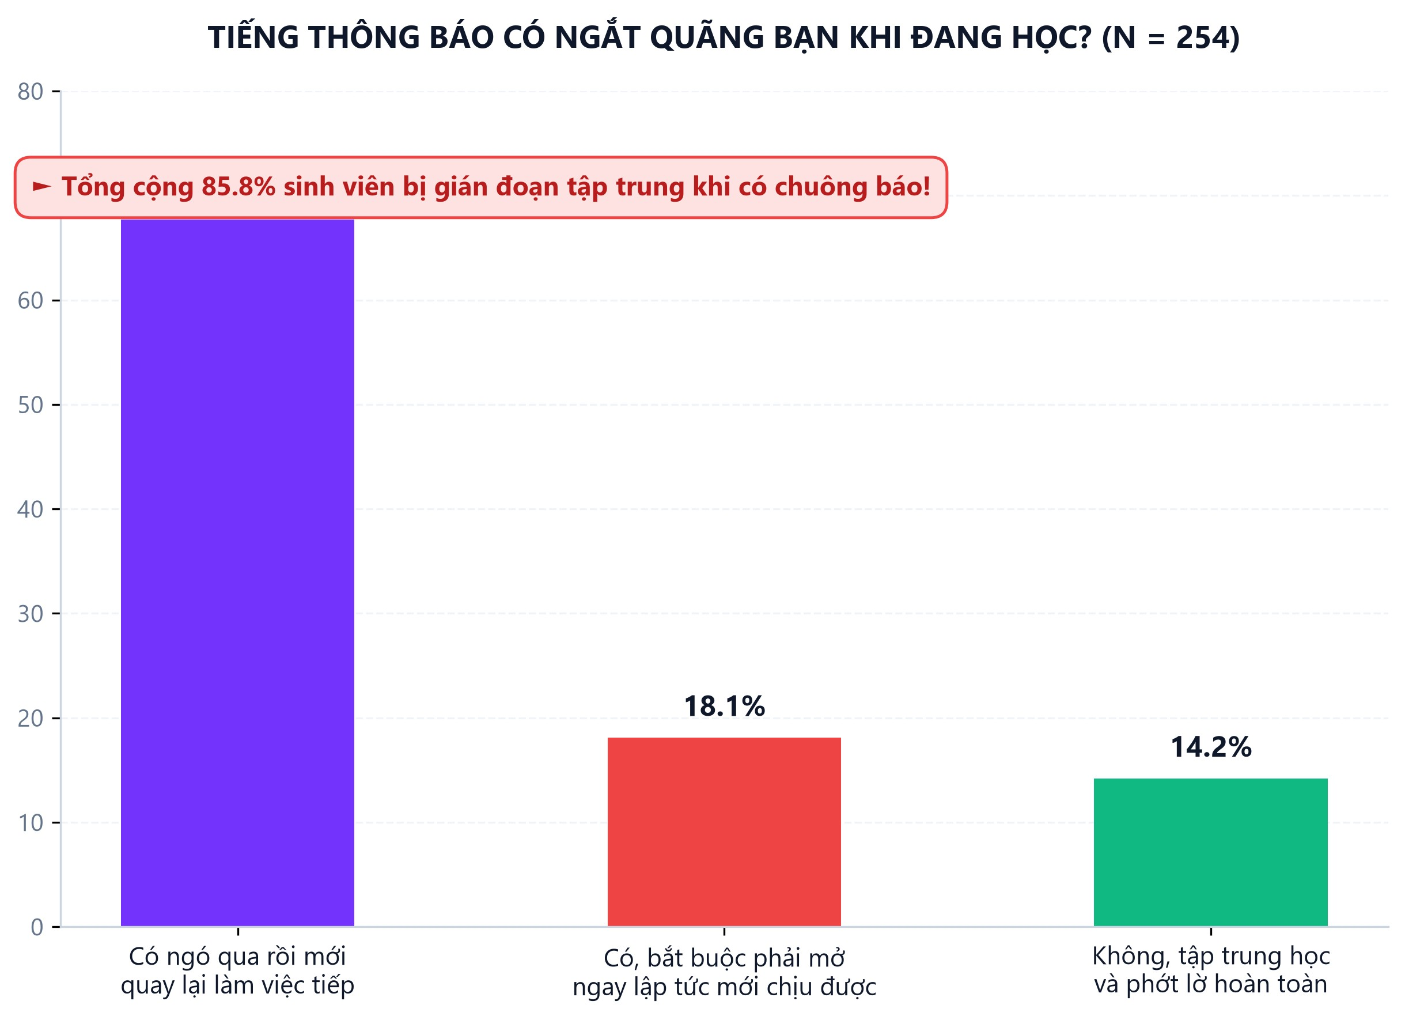
06
Dẫn chứng · Công nghệ
Khảo sát thực tế sinh viên (N = 254):
85.8% sinh viên bị tiếng thông báo làm gián đoạn khi đang học (18.1% mở ngay lập tức, 67.7% ngó qua rồi mới làm tiếp). Chỉ 14.2% phớt lờ được hoàn toàn.
Luận cứ khoa học (Stothart et al., 2015):
Chỉ cần nghe chuông reo hay rung trong túi quần (hoàn toàn không chạm tay vào máy), tỷ lệ làm bài sai đã tăng vọt tới 34% — tác hại ngang ngửa việc đang vừa học vừa nhắn tin!
Liếc nhìn điện thoại chỉ 2 giây, nhưng não bộ cần tới 15–20 phút mới quay lại được trạng thái tập trung sâu như ban đầu.
Notes:
[SLIDE 11: DẪN CHỨNG KHẢO SÁT & KHOA HỌC - PHƯƠNG TIỆN CÔNG NGHỆ]
- Thời lượng khuyến nghị: 2 phút
- Lời thoại thuyết trình:
"Để xem tiếng thông báo tàn phá sự tập trung của sinh viên đến mức nào, hãy nhìn vào con số khảo sát của chúng em:
Khi được hỏi: 'Khi đang cần tập trung học tập/làm việc, tiếng thông báo có dễ dàng ngắt quãng bạn không?'
- 18.1% trả lời: 'Có, phải mở ngay lập tức mới chịu được'.
- 67.7% trả lời: 'Có ngó qua nhưng sẽ quay lại làm việc ngay'.
Như vậy, có tới 85.8% — gần 9 trên 10 sinh viên — bị ngắt quãng hoặc phân tâm khi có tiếng thông báo! Chỉ có vỏn vẹn 14.2% là có thể phớt lờ hoàn toàn.
Và đây là nghiên cứu then chốt của Stothart và cộng sự (2015) trên tạp chí Journal of Experimental Psychology:
Các nhà khoa học phát hiện ra rằng: Chỉ đơn thuần nghe thấy tiếng chuông hoặc cảm nhận rung trong túi (hoàn toàn không chạm vào điện thoại), tỷ lệ mắc lỗi do mất chú ý của sinh viên đã tăng vọt 28% đến 34%! Tác hại phân tâm của âm báo điện thoại ngang ngửa với việc bạn đang trực tiếp cầm máy nhắn tin hay nghe gọi!
Và cái giá đắt nhất: Sau mỗi lần bị đứt gãy dòng suy nghĩ, não bộ con người mất trung bình từ 15 đến 23 phút chỉ để lấy lại trạng thái tập trung sâu như ban đầu!"

Slide 15
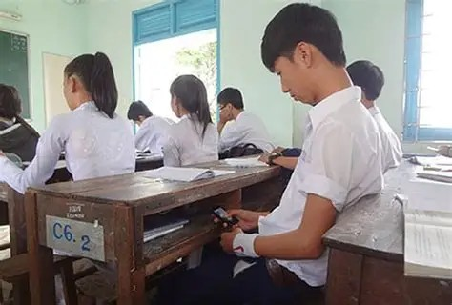
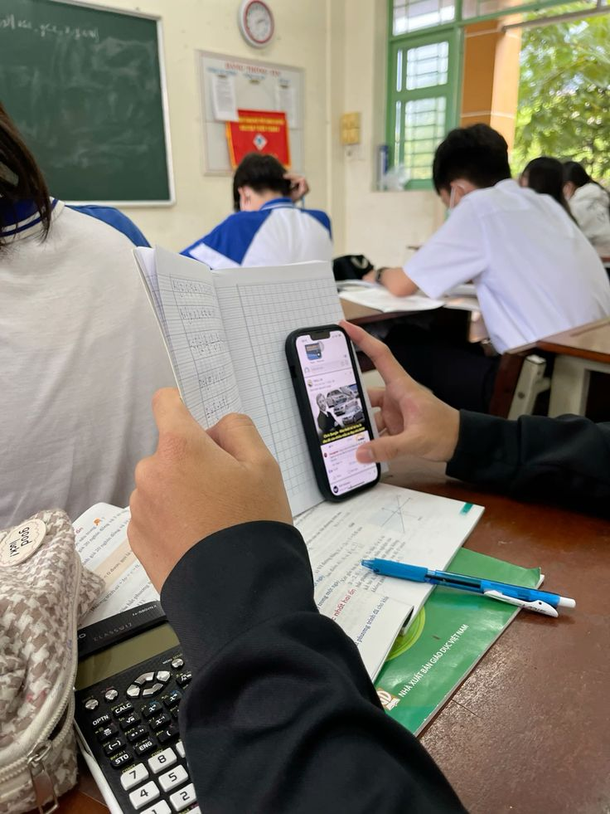
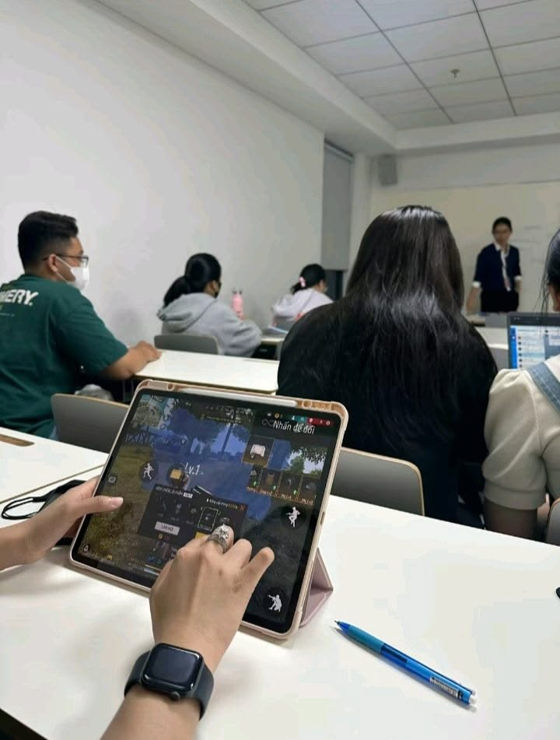
07
HẬU QUẢ - SINH VIÊN HIỆN NAY
Hiện tượng 'Bận rộn ảo' (Pseudo-work):
Sinh viên ngồi vào bàn học 6–8 tiếng nhưng thời gian học sâu thực chất chỉ 1,5–2 tiếng.
Thời gian bị phân mảnh giữa bài tập và việc kiểm tra tin nhắn, lướt mạng xã hội liên tục.
Suy giảm năng lực tự học & Tư duy sâu:
Mất kiên nhẫn khi đọc tài liệu dài, bài tập khó đòi hỏi suy nghĩ logic trừu tượng.
Dễ nản lòng, hình thành thói quen trì hoãn học tập mãn tính và ngập trong nợ deadline.
Notes:
[SLIDE 12: THỰC TRẠNG TỔNG THỂ CỦA SINH VIÊN HIỆN NAY]
- Thời lượng khuyến nghị: 1.5 phút
- Lời thoại thuyết trình:
"Từ 4 nhánh nguyên nhân trên, chúng ta nhìn thấy một bức tranh thực trạng rất đáng báo động của sinh viên hiện nay:
Thực trạng thứ nhất: Rơi vào cái bẫy 'Bận rộn ảo' (Pseudo-work).
Nhiều bạn ngồi vào bàn học từ 7 giờ tối đến 11 giờ đêm, cảm thấy mình rất chăm chỉ. Nhưng nếu bấm đồng hồ đo thời gian học sâu thực chất, nó chỉ rơi vào khoảng 1,5 đến 2 tiếng! Phần lớn thời gian bị cắt vụn bởi những lần 'ngó qua điện thoại', trả lời tin nhắn, lướt vài clip TikTok. Học nhiều giờ nhưng hiệu quả rất thấp.
Thực trạng thứ hai: Suy giảm năng lực tự học và đứt gãy tư duy độc lập.
Vì não bộ đã quen với các kích thích ngắn và phần thưởng dopamine tức thì, sinh viên dần mất kiên nhẫn khi phải đọc những cuốn giáo trình dày hàng trăm trang, tài liệu học thuật tiếng Anh hay giải những bài toán lập trình phức tạp. Khi gặp khó khăn, phản xạ đầu tiên không phải là đào sâu suy nghĩ, mà là mở điện thoại tìm kiếm sự giải tỏa tức thì."

Slide 16
07
Ảnh hưởng - Tác hại
Tổn thất học tập & Trí lực:
Đứt gãy dòng tư duy sâu, suy giảm khả năng phân tích logic và tiếp thu kiến thức phức tạp.
Cạn kiệt dung lượng bộ nhớ làm việc (WMC) và năng lượng ý chí (Brain Drain) do liên tục kiềm chế cầm máy.
Tổn thất tinh thần & Thể chất:
Căng thẳng, lo âu thường trực, hội chứng chuông báo ảo và cảm giác bất an khi thiếu điện thoại.
Thoái hóa giấc ngủ do ánh sáng xanh ức chế Melatonin; hội chứng đau cột sống cổ (Text Neck 27kg).
Notes:
[SLIDE 13: ẢNH HƯỞNG & TÁC HẠI ĐẾN SINH VIÊN]
- Thời lượng khuyến nghị: 1.5 phút
- Lời thoại thuyết trình:
"Hệ quả của tình trạng này không chỉ dừng lại ở điểm số:
Về mặt học tập và trí lực: Sự gián đoạn liên tục bẻ gãy dòng tư duy phân tích sâu, khiến sinh viên chỉ dừng lại ở mức 'học nông' (shallow learning), học vẹt, học để đối phó thi cử. Não bộ luôn trong trạng thái cạn kiệt trí lực (Brain Drain), dung lượng bộ nhớ làm việc giảm sút, dẫn đến nợ môn, trễ deadline.
Về mặt tâm lý và tinh thần: Sinh viên luôn sống trong tâm trạng bồn chồn, lo âu, phụ thuộc cảm xúc vào chiếc điện thoại. Hội chứng chuông báo ảo và cảm giác bất an khi điện thoại hết pin hay mất sóng.
Về mặt sức khỏe thể chất: Thức khuya triền miên làm thoái hóa giấc ngủ; tư thế cúi gập cổ nhìn màn hình gây ra hội chứng 'Cổ tin nhắn' (Text Neck) — tạo áp lực tương đương một vật nặng 27kg đè lên đốt sống cổ, gây đau mỏi vai gáy kinh niên ngay từ khi còn là sinh viên."

Slide 17
08
Giải pháp: Nguyên tắc tiếp cận
1. Tránh cực đoan - Không bài trừ công nghệ
Nghiên cứu Fitz et al. (2019) chứng minh tắt hoàn toàn thông báo cả ngày sẽ phản tác dụng, kích hoạt lo âu và FoMO tột độ.
2. Cùng tồn tại & Làm chủ chủ động
Chuyển từ phản xạ bị động sang chủ động kiểm soát thiết bị; biến công nghệ thành công cụ hỗ trợ việc học thay vì để nó thao túng.
3. Can thiệp đa tầng đồng bộ
Kết hợp hài hòa 4 cấp độ can thiệp: Kỹ thuật công nghệ, Không gian vật lý, Hành vi tâm lý và Quy tắc văn hóa xã hội.
Notes:
[SLIDE 14: ĐƯA RA GIẢI PHÁP - NGUYÊN TẮC TIẾP CẬN KHOA HỌC]
- Thời lượng khuyến nghị: 1.5 phút
- Lời thoại thuyết trình:
"Vậy làm thế nào để sinh viên chúng ta giành lại quyền kiểm soát sự chú ý của mình?
Trước khi đưa ra giải pháp cụ thể, nhóm chúng em muốn nhấn mạnh 3 nguyên tắc tiếp cận khoa học:
Nguyên tắc 1: Tuyệt đối tránh thái độ cực đoan.
Nhiều bạn nghĩ: 'Muốn tập trung thì tắt nguồn hoặc xóa hết mạng xã hội cả ngày'. Nhưng nghiên cứu của Fitz và cộng sự (2019) đã chứng minh: Việc tắt hoàn toàn thông báo cả ngày sẽ phản tác dụng, vì nó kích hoạt hội chứng FoMO và cảm giác lo âu tột độ, khiến bạn càng bồn chồn hơn.
Nguyên tắc 2: 'Cùng tồn tại nhưng làm chủ chủ động'.
Công nghệ không có lỗi, lỗi nằm ở cách chúng ta phản hồi. Chúng ta cần chuyển từ thế bị động phản xạ trước thông báo sang thế chủ động quyết định khi nào mình tiếp nhận thông tin.
Nguyên tắc 3: Can thiệp đồng bộ đa tầng.
Ý chí con người có giới hạn. Nếu chỉ trông cậy vào 'sự cố gắng', bạn chắc chắn sẽ thua trước thuật toán. Chúng ta phải can thiệp đồng thời vào cả Kỹ thuật, Không gian, Hành vi và Quy tắc xã hội."

Slide 18
08
Hệ thống 4 cấp độ can thiệp
1. KỸ THUẬT: GỘP THÔNG BÁO (BATCHING)
Gom thông báo vào 3 khung giờ cố định: 12h trưa, 17h chiều, 21h tối — giảm 65% độ mất tập trung mà không gây lo âu (Fitz et al., 2019).
Bật chế độ Do Not Disturb khi vào ca học; cài Whitelist cho cuộc gọi khẩn.
2. KHÔNG GIAN: DỌN SẠCH TẦM MẮT
Cất điện thoại vào balo/ngăn kéo khi học sâu để triệt tiêu hiệu ứng cạn kiệt não bộ (Brain Drain - Ward et al., 2017).
Chủ động chọn ngồi 2–3 dãy bàn đầu giảng đường để loại bỏ ô nhiễm thị giác từ màn hình bạn học.
3. HÀNH VI & 4. XÃ HỘI: HỌC TẬP SÂU
Chuyển màn hình điện thoại sang màu xám (Grayscale) để triệt tiêu kích thích Dopamine; rèn Pomodoro 25–45 phút học sâu.
Thống nhất khế ước nhóm: Không ép rep tin nhắn tức thì; thiết lập phòng ngủ Tech-Free bảo vệ giấc ngủ.
Notes:
[SLIDE 15: HỆ THỐNG 4 CẤP ĐỘ CAN THIỆP THỰC TẾ CHO SINH VIÊN]
- Thời lượng khuyến nghị: 2.5 phút
- Lời thoại thuyết trình:
"Dưới đây là 4 giải pháp cụ thể và dễ dàng áp dụng mà mỗi sinh viên có thể thực hiện ngay hôm nay:
1. Can thiệp Kỹ thuật: Phương pháp Gộp thông báo (Batching Notifications).
Thay vì để thông báo nổ lắt nhắt suốt ngày, hãy cài đặt ứng dụng hoặc tính năng tóm tắt thông báo để gom chúng lại vào 3 khung giờ cố định: 12h00 trưa, 17h00 chiều và 21h00 tối. Nghiên cứu của Fitz et al. (2019) chứng minh phương pháp này giúp giảm tới 65% độ mất tập trung mà hoàn toàn không gây lo âu. Thiết lập Whitelist cho các cuộc gọi khẩn của gia đình.
2. Can thiệp Không gian: Dọn sạch tầm mắt.
Áp dụng phát hiện của Ward (2017): Khi ngồi vào bàn học tập trung sâu, hãy cất điện thoại vào trong balo hoặc để ở phòng khác. Loại bỏ chiếc điện thoại khỏi tầm mắt sẽ giải phóng 100% dung lượng bộ nhớ làm việc. Trên giảng đường, hãy chủ động chọn ngồi 2–3 dãy bàn đầu để loại bỏ ô nhiễm thị giác từ máy tính bạn học.
3. Can thiệp Hành vi: Màn hình đen trắng & Pomodoro.
Hãy chuyển màn hình điện thoại sang chế độ màu xám (Grayscale). Khi mất đi màu sắc rực rỡ, các ứng dụng như TikTok, Facebook sẽ mất đi 80% sức hút Dopamine. Đồng thời áp dụng Pomodoro: tập trung học trọn vẹn 25 đến 45 phút, trong giờ giải lao 5 phút mới được kiểm tra máy.
4. Can thiệp Quy tắc Xã hội & Nhóm:
Thống nhất với các bạn trong nhóm bài tập: Giờ tự học không bắt buộc phải trả lời tin nhắn tức thì. Thiết lập quy tắc phòng ngủ 'Tech-Free': không mang điện thoại lên giường ngủ để phục hồi nhịp sinh học và giấc ngủ sâu."

Slide 19
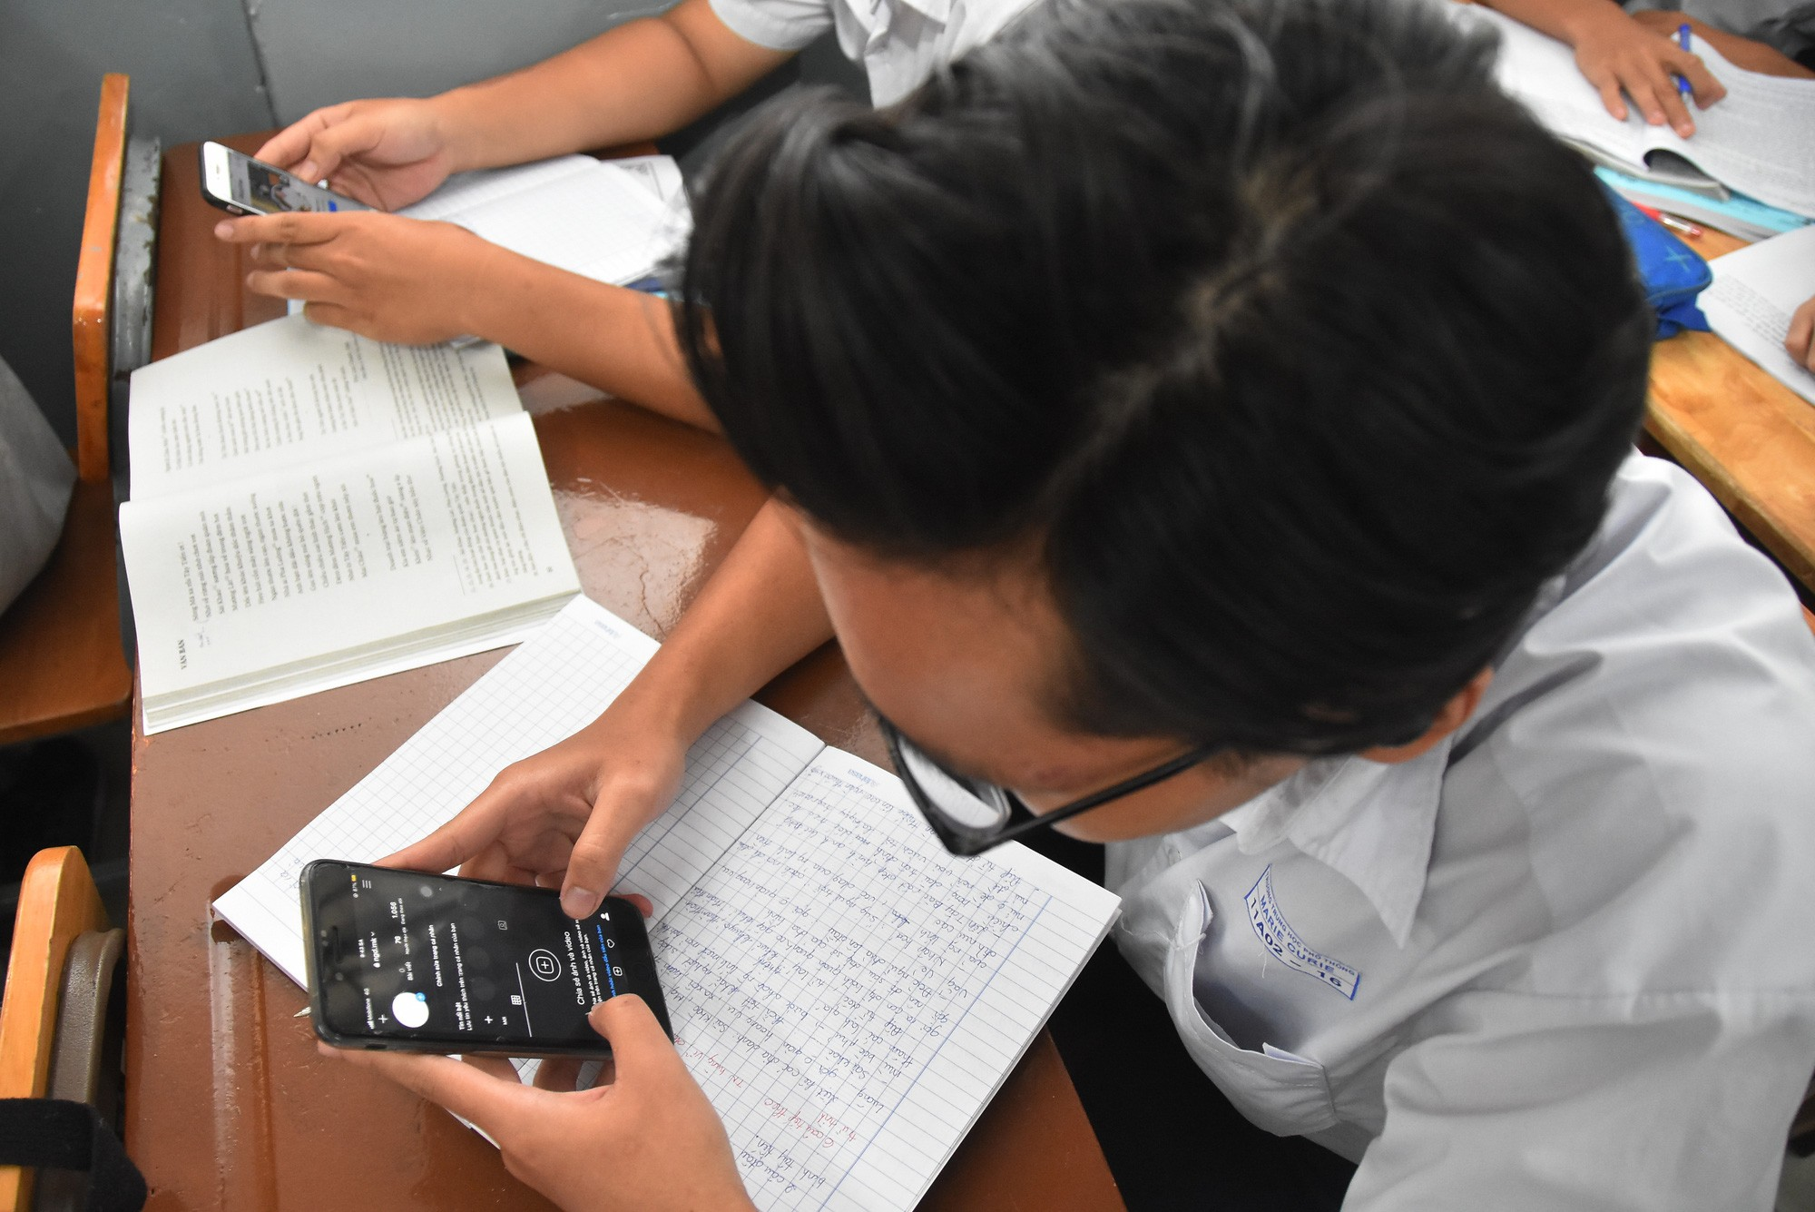
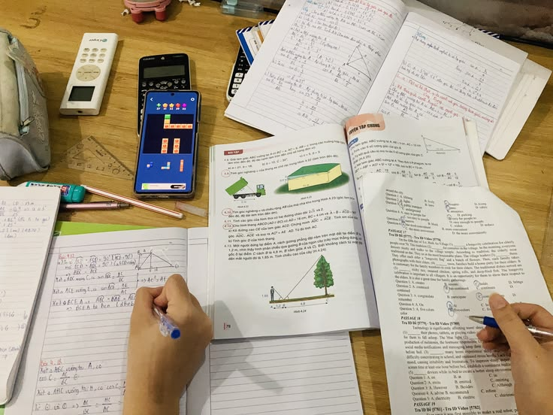
08
Tổng kết
Kết luận
Công nghệ chỉ là công cụ — bạn mới là người làm chủ tư duy và hành vi của chính mình.
Chuyển đổi từ 'học nông' (shallow learning) bận rộn ảo sang 'học sâu' (Deep Work) để làm chủ kiến thức đại học và xây dựng sự nghiệp tương lai.
Thông điệp cốt lõi
Sự chú ý là tài sản quý giá nhất của sinh viên trong kỷ nguyên số. Trong một thế giới đầy xao nhãng, ai có năng lực tập trung sâu, người đó sẽ chiến thắng.
Notes:
[SLIDE 16: THÔNG ĐIỆP CỐT LÕI & KẾT LUẬN]
- Thời lượng khuyến nghị: 1 phút
- Lời thoại thuyết trình:
"Để đúc kết lại toàn bộ bài trình bày hôm nay, nhóm chúng em muốn gửi gắm một thông điệp cốt lõi:
Trong thế kỷ 21, sự chú ý chính là tài sản quý giá nhất của sinh viên. Mọi tập đoàn công nghệ đều đang tìm cách khai thác và kiếm tiền từ sự chú ý của bạn. Nếu bạn không làm chủ sự chú ý của mình, người khác sẽ làm chủ nó thay bạn.
Chiếc điện thoại thông minh chỉ là một công cụ — công cụ đó biến thành trợ thủ đắc lực hay kẻ phá hoại tương lai của bạn hoàn toàn phụ thuộc vào việc bạn có dũng cảm thiết lập ranh giới hay không.
Hãy chủ động bước ra khỏi cái bẫy 'học nông' (shallow learning) bận rộn ảo, để rèn luyện năng lực 'học sâu' (Deep Work). Đó là chìa khóa duy nhất giúp chúng ta làm chủ tri thức và vững bước trên con đường lập nghiệp."

Slide 20
Thank You
Cảm ơn Thầy và các bạn đã lắng nghe

